Slide 1


DATA MINING
NHÓM 3

Slide 2



THÀNH VIÊN NHÓM 3
Lê Thị Mỹ Trâm
Nhóm trưởng
Bùi Quý Ngân
Cái Thị Xuân Tiên
Trần Mai Thu Trang
Hồ Thị Phương Thảo

Slide 3


NỘI DUNG
01
02
03
04
ID3
Random forest
KNN
K means Clustering
05
06
07
Hierarchical
Apriori
FP-Growth

Slide 4

ID3 & Random forest
Nhóm 3

Slide 5
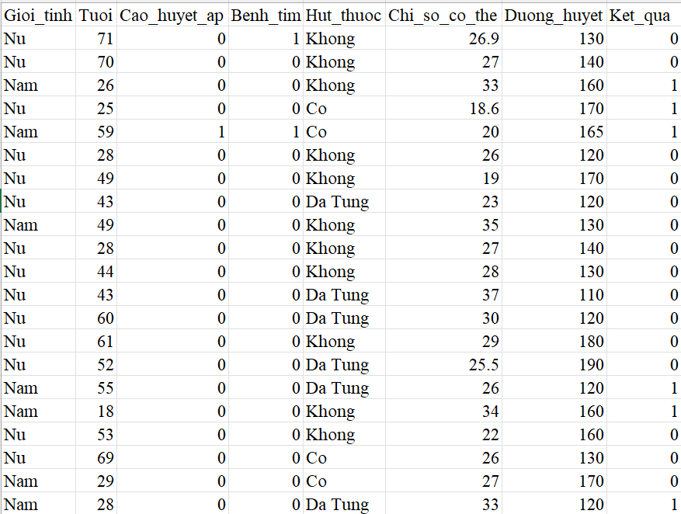
01
Giới thiệu dataset
Nội dung dataset: Dự đoán khả năng bị bệnh tiểu đường qua các biến dữ liệu đầu vào
Dataset gồm 199 dòng và 8 cột
Gioi_tinh
Cao_huyet_ap
Tuoi
Benh_tim
Hut_thuoc
Chi_so_co_the
Duong_huyet
Ket_qua ( target )
Trần Mai Thu Trang

Slide 6
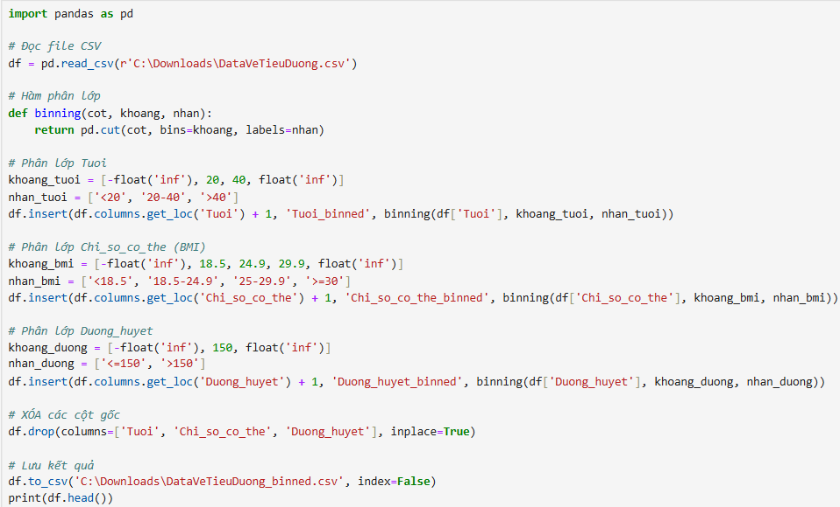
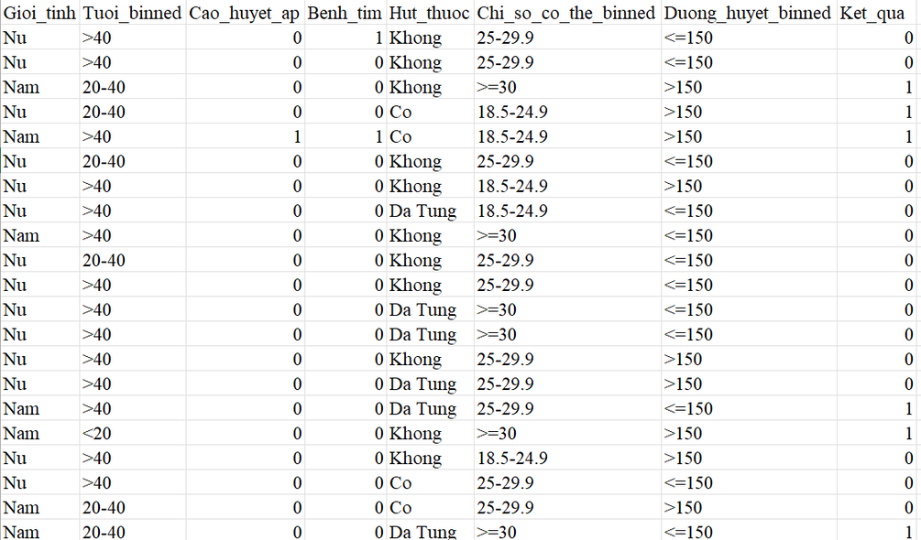
02
Tiền xử lý dữ liệu
Trần Mai Thu Trang

Slide 7
ID3
Nhóm 3

Slide 8
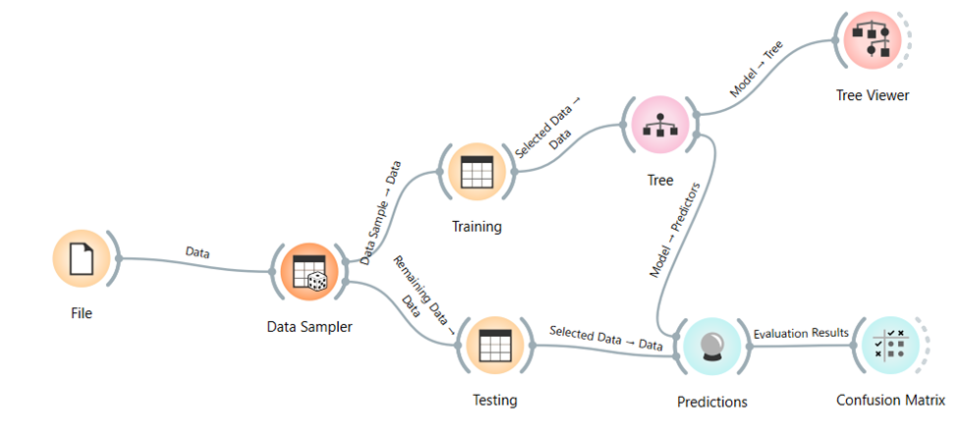
03
Xây dựng thuật toán
Trần Mai Thu Trang

Slide 9
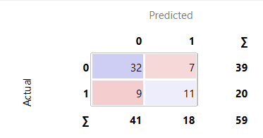
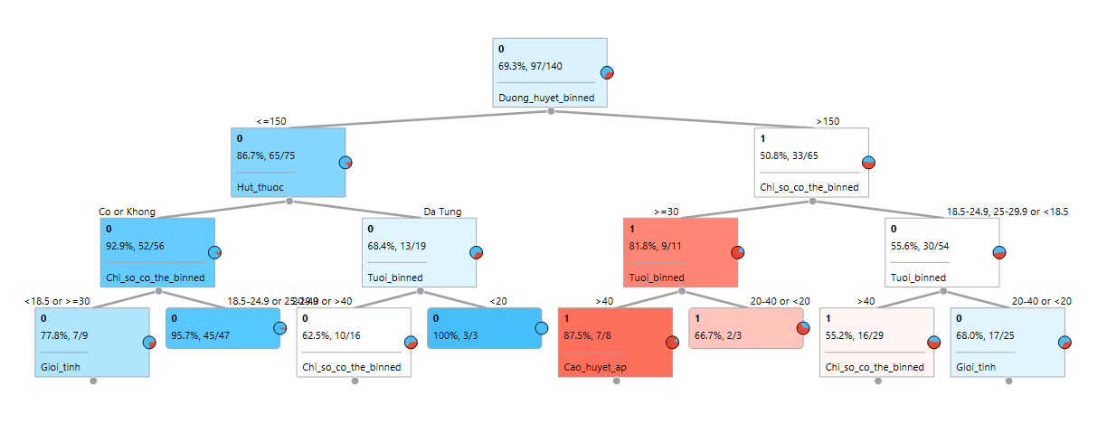
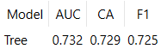
04
Kết quả và đánh giá mô hình
{TP=11; FP=7; TN=32; FN=9}
Sensitivity (Độ nhạy) = 55%
Specificity (Độ đặc hiệu) = 82,05%
Accuracy (Độ chính xác) = 72,88%
Precision (Độ tập trung) = 61,1%
Trần Mai Thu Trang

Slide 10
Random forest
Nhóm 3

Slide 11
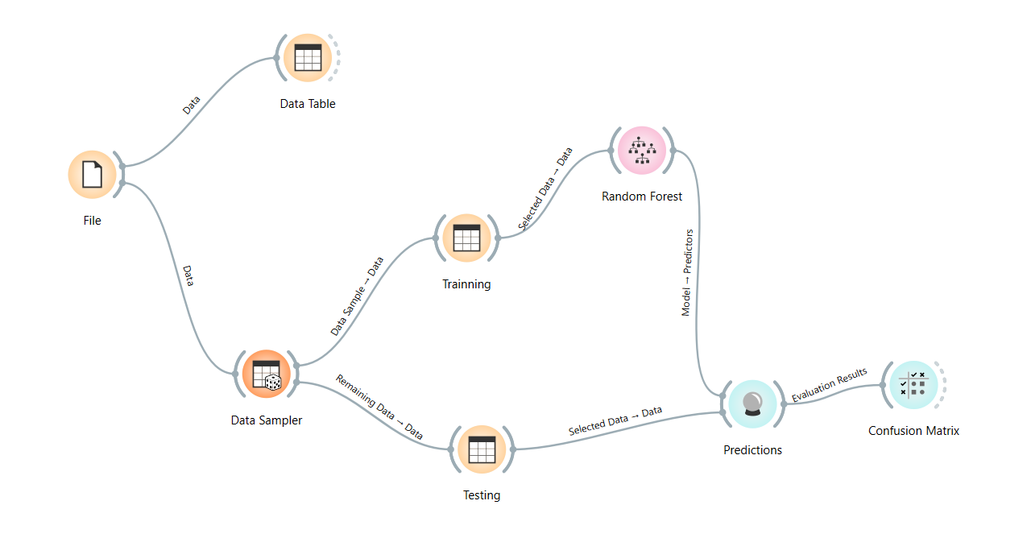
05
Xây dựng thuật toán
Trần Mai Thu Trang

Slide 12
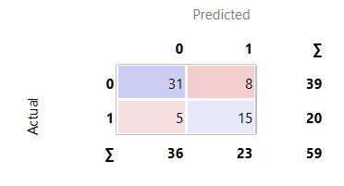
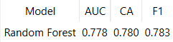
06
Kết quả và đánh giá mô hình
{TP=15; FP=8; TN=31; FN=5}
Sensitivity (Độ nhạy) = 75%
Specificity (Độ đặc hiệu) = 79,49%
Accuracy (Độ chính xác) = 77,97%
Precision (Độ tập trung) = 65,22%
Trần Mai Thu Trang

Slide 13

07
Kết luận
Khi áp dụng ID3 để dự đoán nhãn cho các biến target sẽ có thể không đạt được tỉ lệ chính xác cao.
Nguyên nhân dẫn đến điều này có thể là do ID3 dễ bị overfitting – nó cố gắng học chi tiết của tập huấn luyện, kể cả nhiễu. Trong khi đó, Random Forest giảm overfitting bằng cách tổng hợp kết quả từ nhiều cây ngẫu nhiên nên cho ra được dự đoán tổng quát hơn, độ chính xác cao hơn.
Trần Mai Thu Trang

Slide 14
K-Nearest Neighbor (KNN)
Nhóm 3

Slide 15
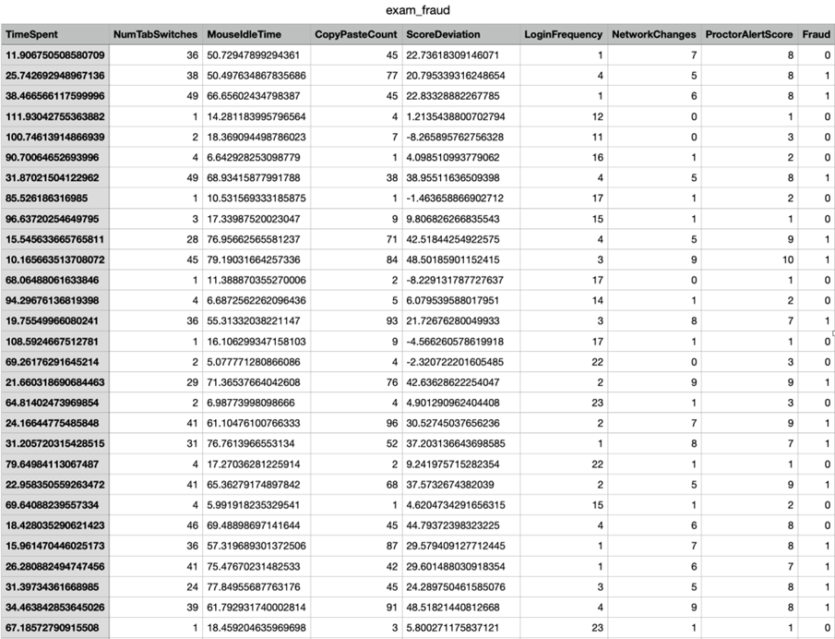
01
Giới thiệu dataset
Bộ dữ liệu phản ánh hành vi và mức độ tương tác của thí sinh trong quá trình làm bài kiểm tra trực tuyến.
Số mẫu: 200
Số đặc trưng: 8
Biến mục tiêu: Fraud
Bùi Quý Ngân

Slide 16
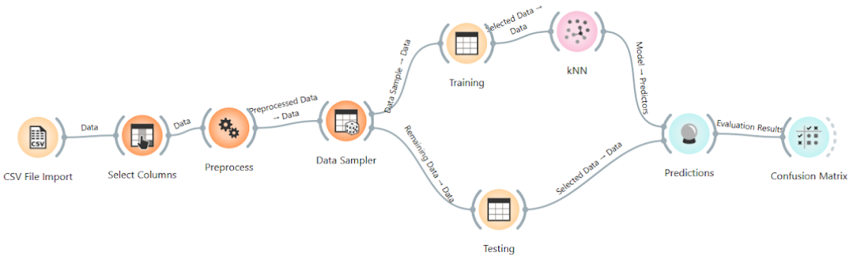
02
Xây dựng thuật toán
Bộ dữ liệu được chia theo tỉ lệ cố định 70% để huấn luyện và 30% để kiểm tra.
K = 5
Bùi Quý Ngân

Slide 17
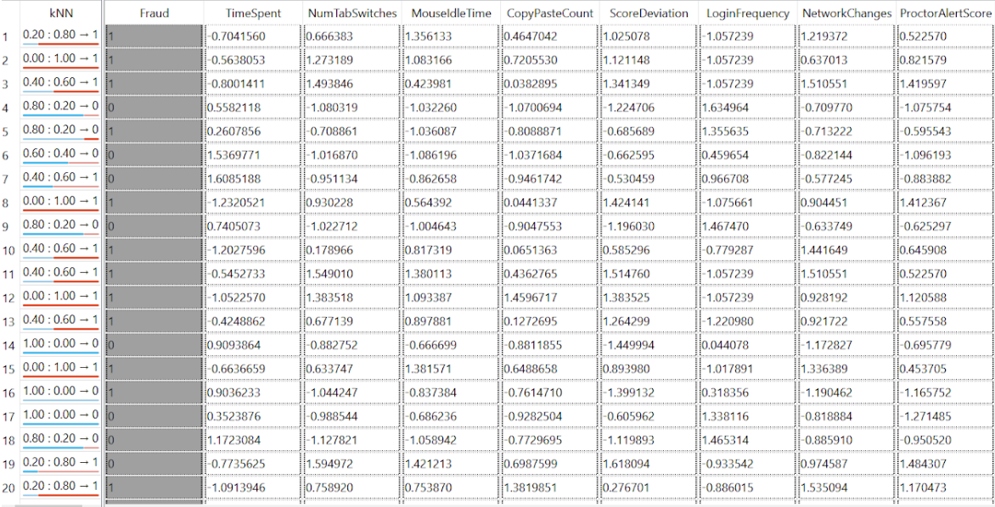
03
Kết quả dự đoán cho dữ liệu test
Bùi Quý Ngân

Slide 18
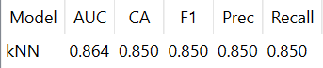
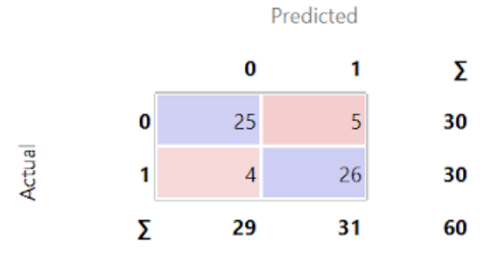
03
Đánh giá mô hình
Bùi Quý Ngân

Slide 19
K-Means & Hierarchical
Nhóm 3

Slide 20
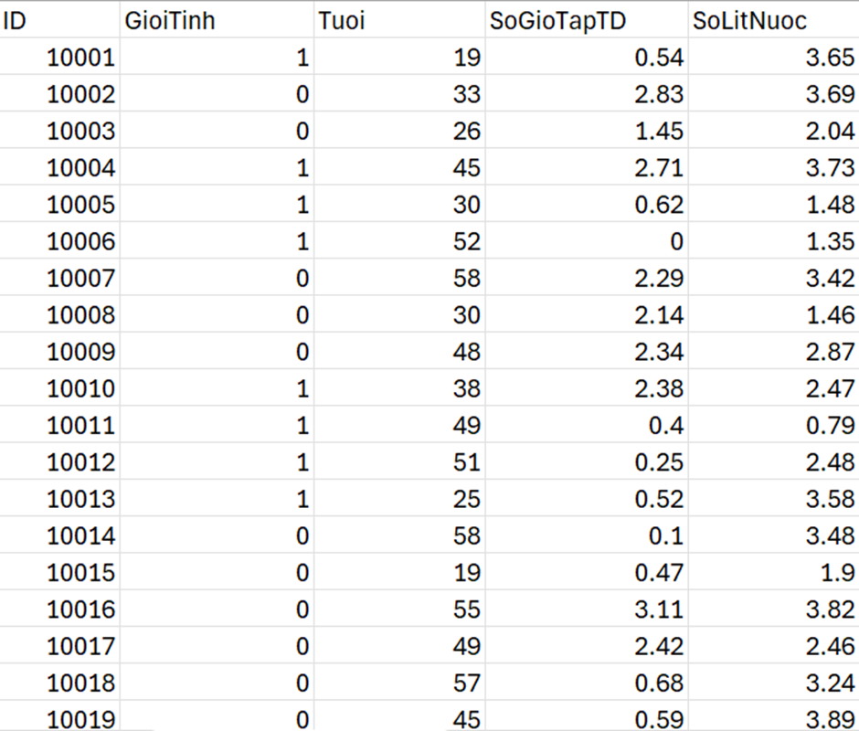
01
Giới thiệu dataset
Bộ dữ liệu mô tả thói quen sinh hoạt và sức khỏe cá nhân.
Số lượng mẫu: 1000 dòng dữ liệu
Số lượng thuộc tính: 5 cột
Hồ Thị Phương Thảo

Slide 21
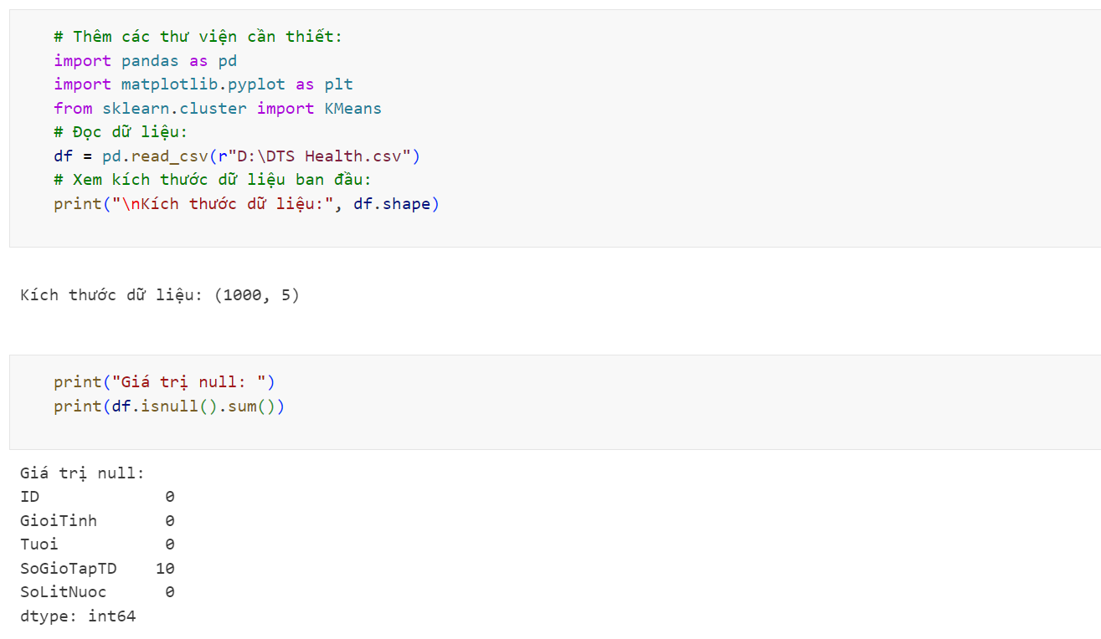
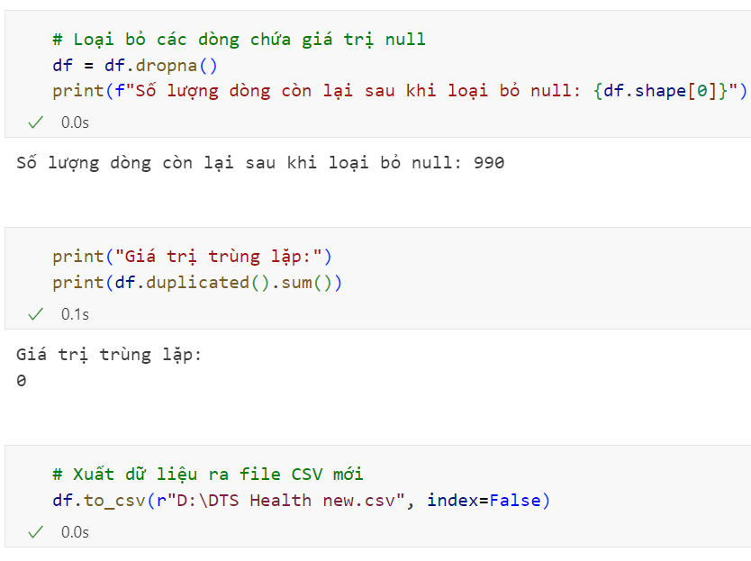
02
Tiền xử lý dữ liệu
Hồ Thị Phương Thảo

Slide 22
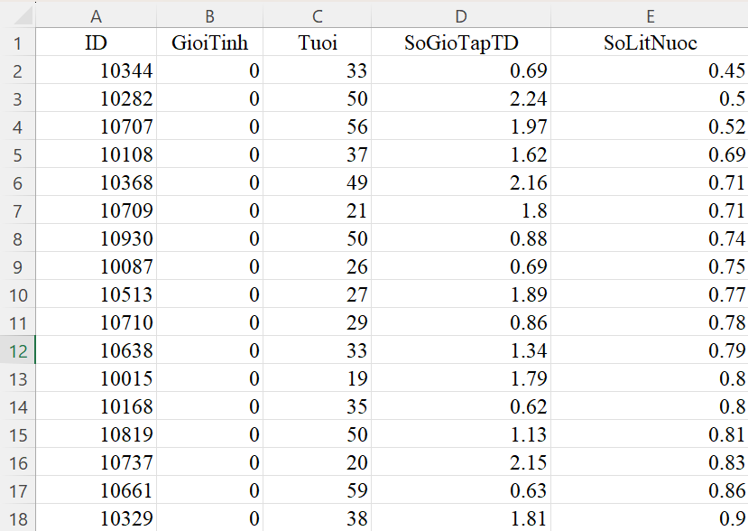
02
Dataset sau khi tiền xử lý dữ liệu
Hồ Thị Phương Thảo

Slide 23
K-Means
Nhóm 3

Slide 24
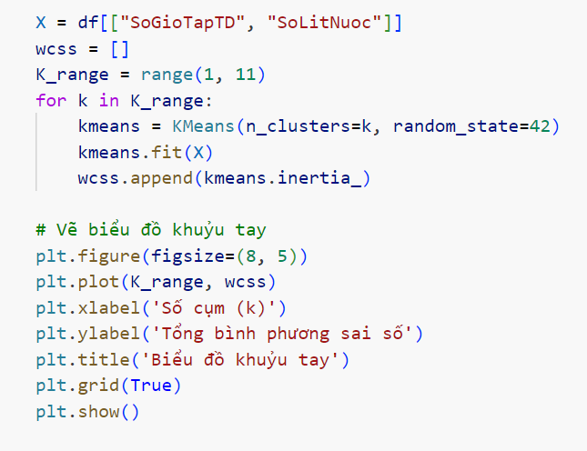
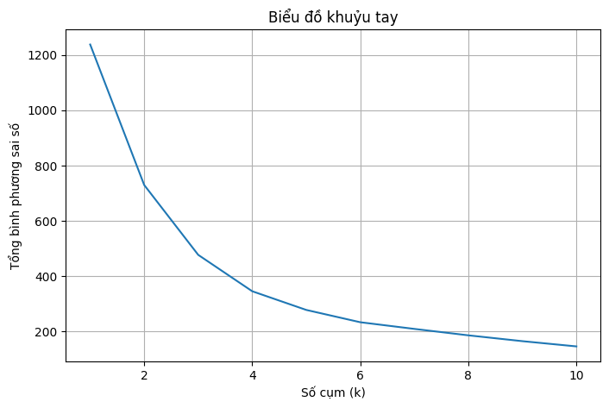
01
Xây dựng thuật toán: Chọn số cụm K
Phương pháp Elbow
Hồ Thị Phương Thảo

Slide 25
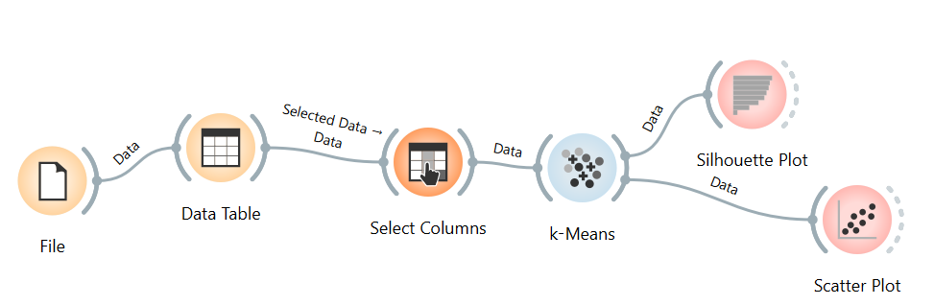
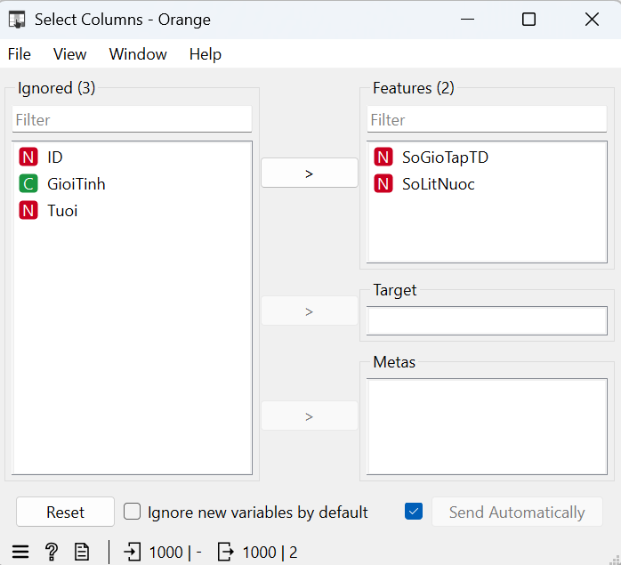
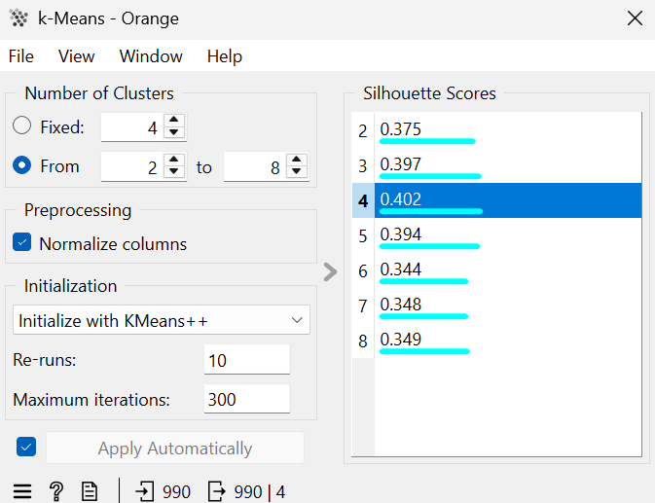
01
Xây dựng thuật toán:
Hồ Thị Phương Thảo

Slide 26
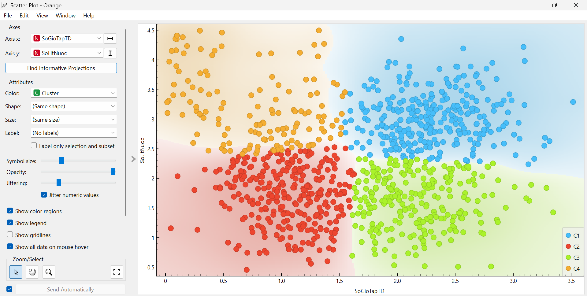
02
Kết quả: Biểu đồ Scatter Plot
Hồ Thị Phương Thảo

Slide 27
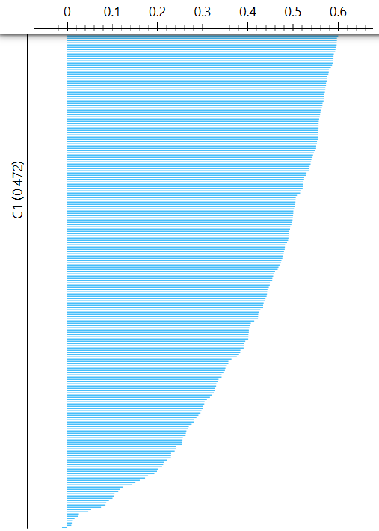
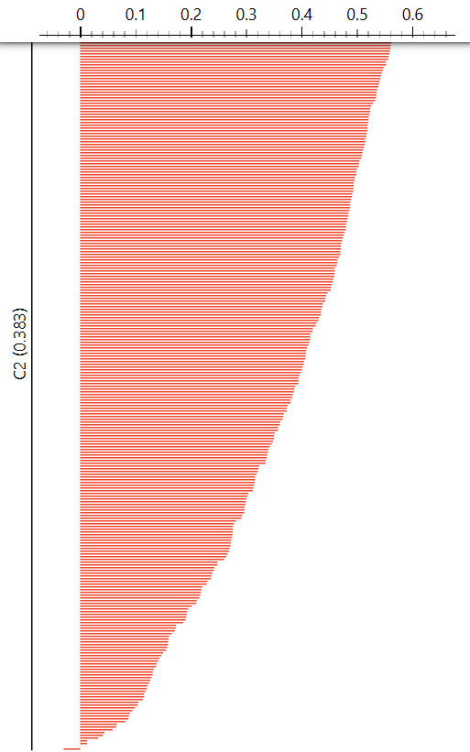
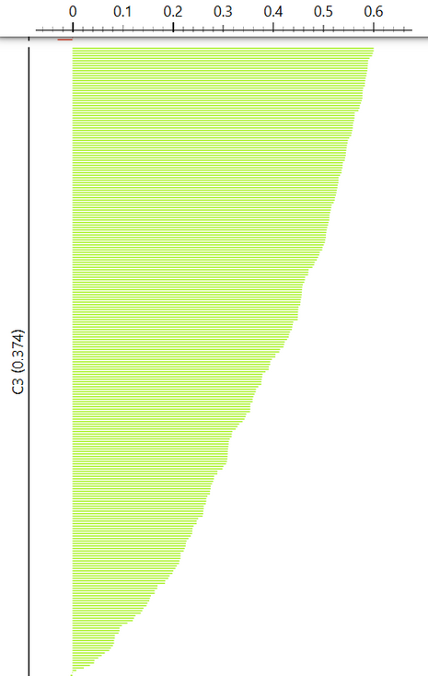
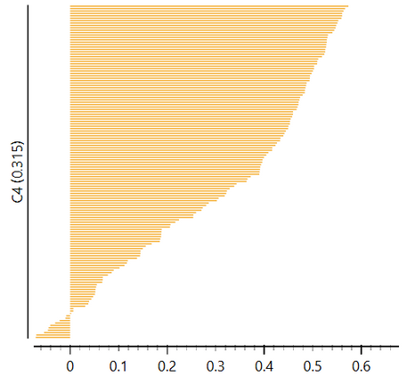
02
Kết quả: Biểu đồ Silhoutte Plot
Hồ Thị Phương Thảo

Slide 28
Hierarchical
Nhóm 3

Slide 29
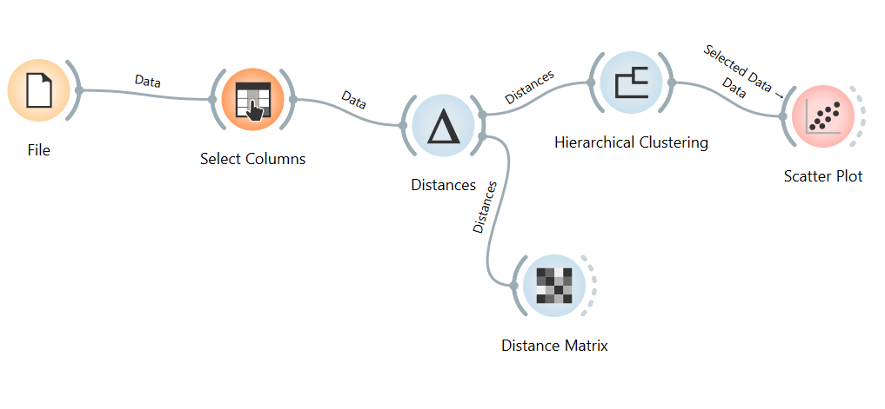
01
Xây dựng thuật toán
Cái Thị Xuân Tiên

Slide 30
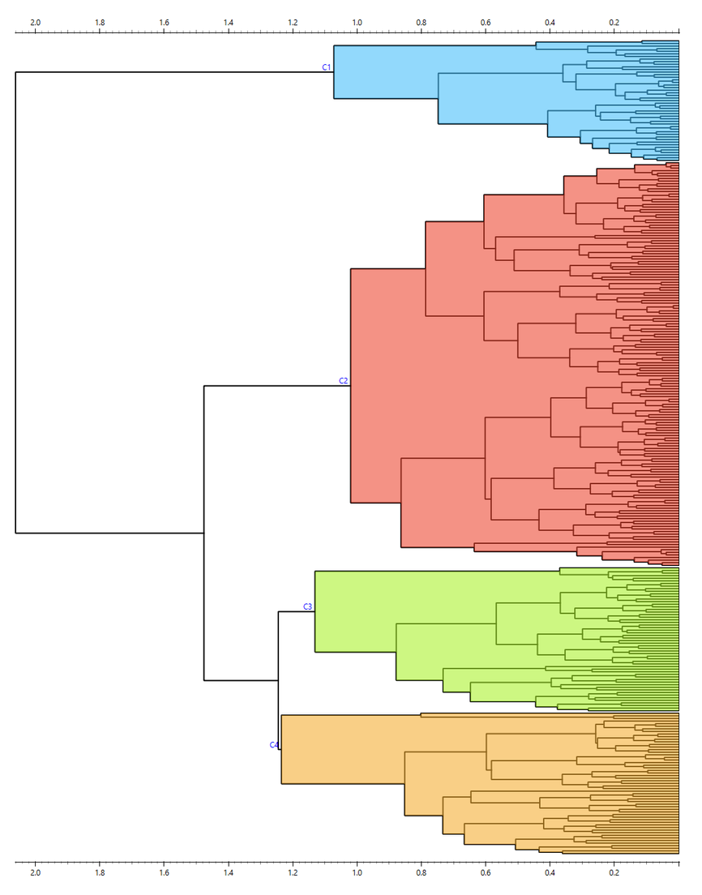
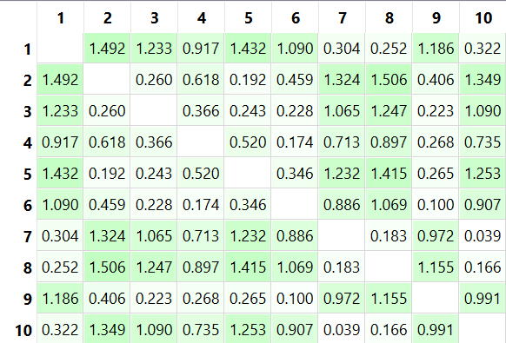
02
Kết quả
Distance matrix (1000x1000)
Chuẩn hóa dữ liệu và tính ma trận khoảng cách theo độ đo Euclidian
Tiêu chí lựa chọn 2 cụm để sát nhập là Average link
Cây phân cấp
Cái Thị Xuân Tiên

Slide 31
03
Kết luận thuật toán phù hợp
Hierarchical Clustering phù hợp hơn
Dữ liệu có tính phân tầng tự nhiên và không đồng nhất (có người ít vận động – uống ít nước, người năng động – uống đủ nước, v.v.)
Tập dữ liệu vừa phải nên không bị ảnh hưởng bởi chi phí tính toán của hierarchical
Cây dendrogram và ma trận khoảng cách cung cấp nhiều thông tin hữu ích để hiểu sâu các cụm hành vi để ứng dụng trong tư vấn cá nhân hóa hoặc hoạch định chiến lược chăm sóc cộng đồng.
Gợi ý thay đổi hành vi từ nhóm chưa lành mạnh → nhóm lành mạnh.
Phân loại người dùng theo “mức độ rủi ro” để ưu tiên chăm sóc.
Cái Thị Xuân Tiên

Slide 32
Apriori & FP-Growth
Nhóm 3
Notes:
Thuật toán Apriori hoạt động 🔹 Tìm tất cả các tập PB 1 hạng mục
🔹 Tạo các tập ứng viên k+1 hạng mục từ tập PB có k hạng mục
🔹 Kiểm tra độ PB của các ứng viên
🔹 Dừng khi không tạo được tập PB hoặc tập ứng viên
Cách hoạt động:
Quét dữ liệu 2 lần:
Lần 1: Tính tần suất từng item, loại bỏ item không đạt min support.
Lần 2: Xây FP-Tree – một cây nhị phân nén dữ liệu.
Sau đó, dùng đệ quy để khai thác mẫu phổ biến từ cây mà không cần tạo tập ứng viên. nói trong 1 câu

Slide 33
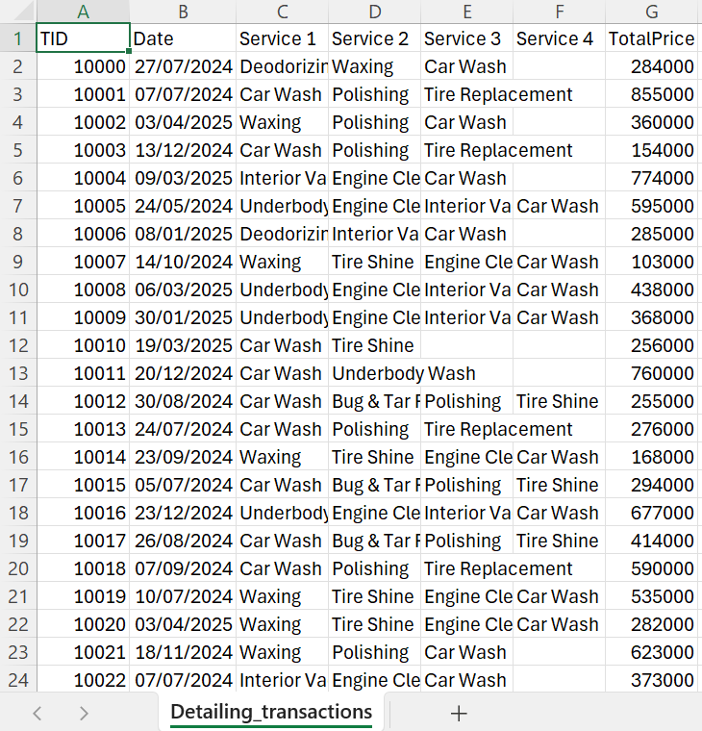
01
Giới thiệu dataset
Dataset bao gồm các giao dịch của một cửa hàng chăm sóc xe ô tô với thông tin về ngày, loại dịch vụ và giá trị hoá đơn từ tháng 5/2024 đến tháng 5/2025
Dataset gồm 5000 dòng và 7 cột
Lê Thị Mỹ Trâm

Slide 34
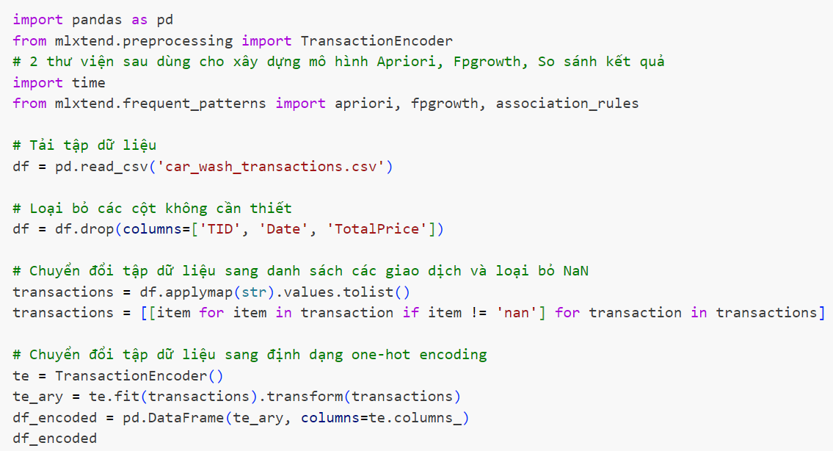
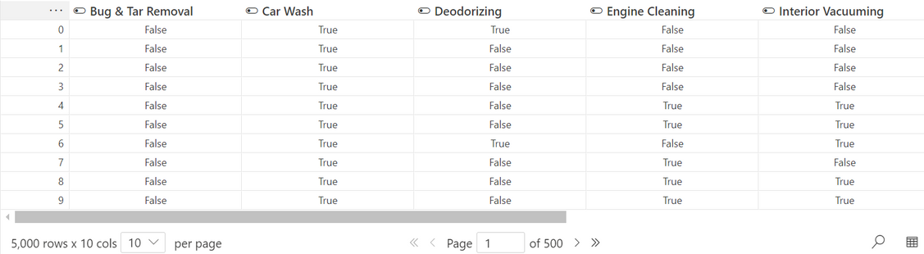
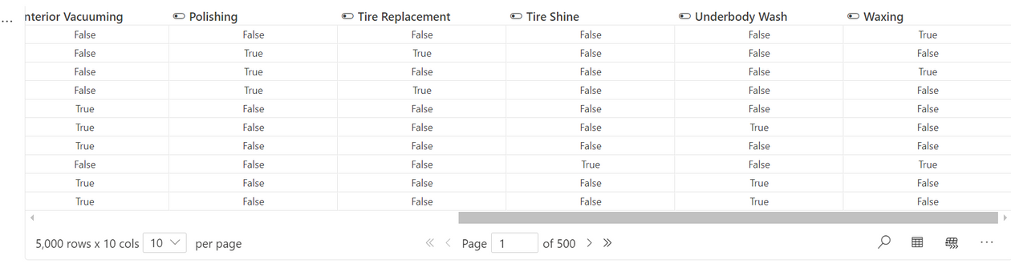
02
Tiền xử lý dữ liệu
Lê Thị Mỹ Trâm

Slide 35
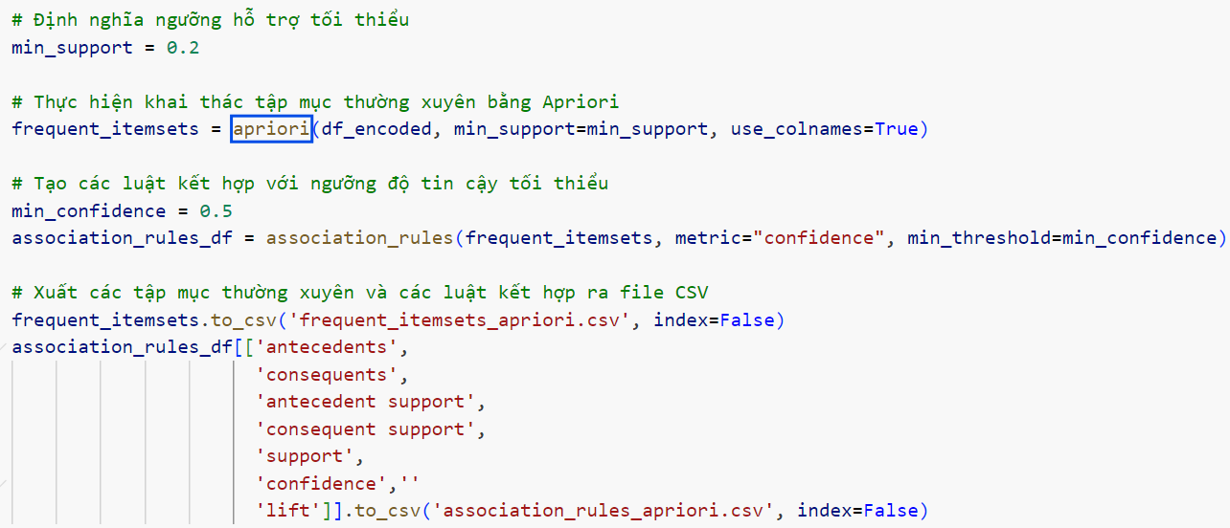
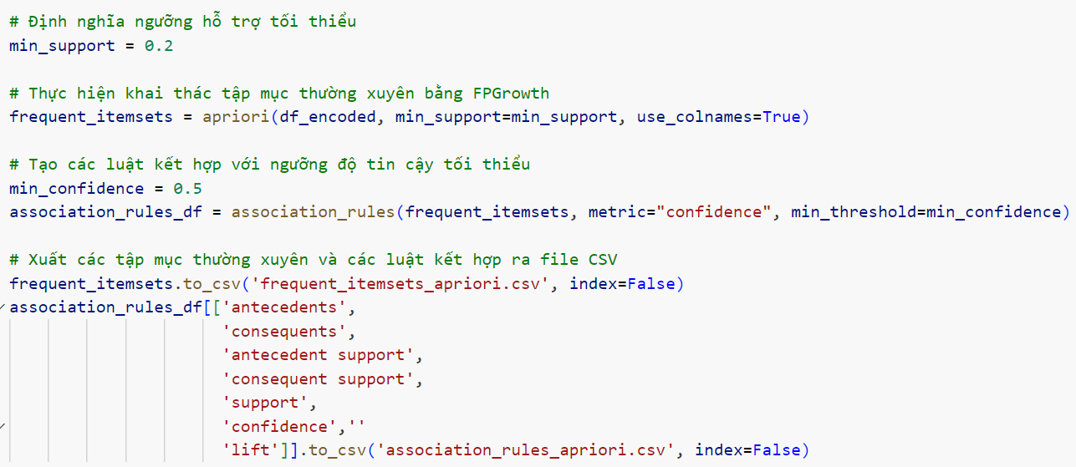
03
Xây dựng thuật toán
Apriori
FP-Growth
Lê Thị Mỹ Trâm

Slide 36
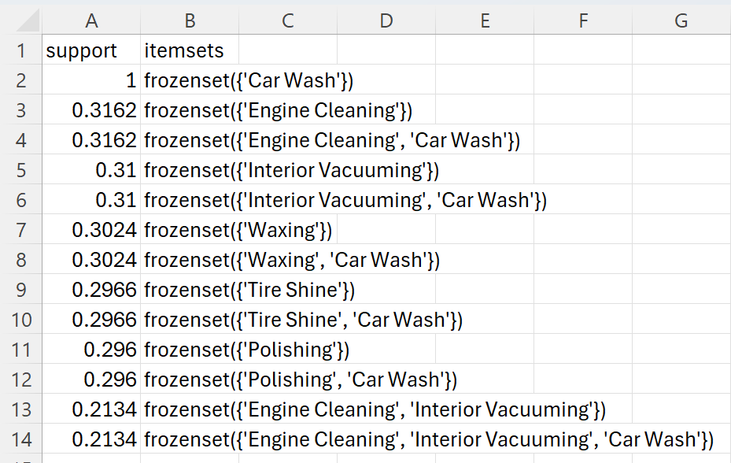
04
Tập mục thường xuyên
Lê Thị Mỹ Trâm

Slide 37
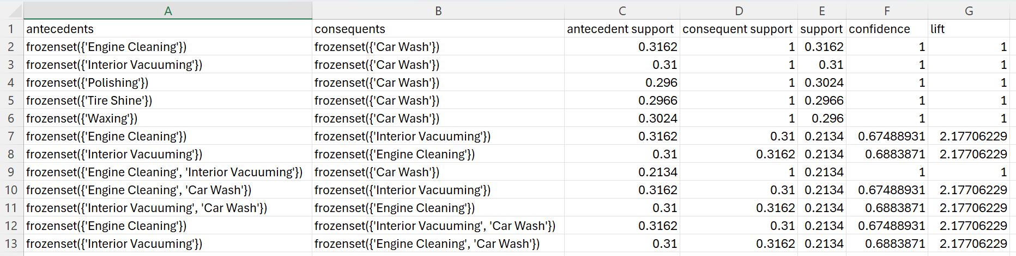
05
Luật kết hợp
Car Wash xuất hiện như consequent (kết quả) trong hầu hết các luật kết hợp với confidence = 1 (100%)
Engine Cleaning và Interior Vacuuming có mối quan hệ kết hợp mạnh với nhau (confidence > 0.67, lift > 2.17)
Hầu hết các dịch vụ đều có antecedent support thấp (khoảng 0.29-0.32) ⟶ Tỷ lệ sử dụng đơn lẻ thấp
Lê Thị Mỹ Trâm

Slide 38
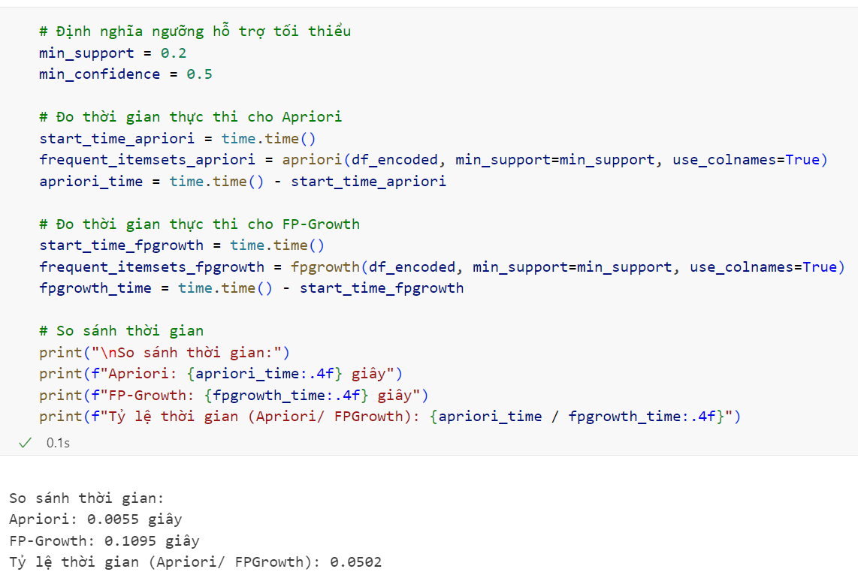
06
So sánh thời gian thực hiện Apriori & FP-Growth
Kích thước nhỏ
5,000 giao dịch
Dữ liệu có tính thưa thớt (sparse):
Mỗi giao dịch chỉ chứa 1-4 dịch vụ/ 10 dịch vụ
Phân bố mục không đồng đều:
Car Wash xuất hiện 100%
Tire Replacement, Bug & Tar Remova,... ít xuất hiện
Dữ liệu phù hợp để áp dụng Apriori
Lê Thị Mỹ Trâm

Slide 39
Thank
You.
Thank
You.
Thank
You.
Nhóm 3

